Slide 1
Limite Inferior de Ordenação
Kátia Guimarães
katiag@cin.ufpe.br

Slide 2

Limite inferior de ordenação
Vimos diversos algoritmos com complexidade $Θ(n\log{n})$.
Pergunta: seria possível alguém aparecer com um algoritmo de menor complexidade?

Slide 3
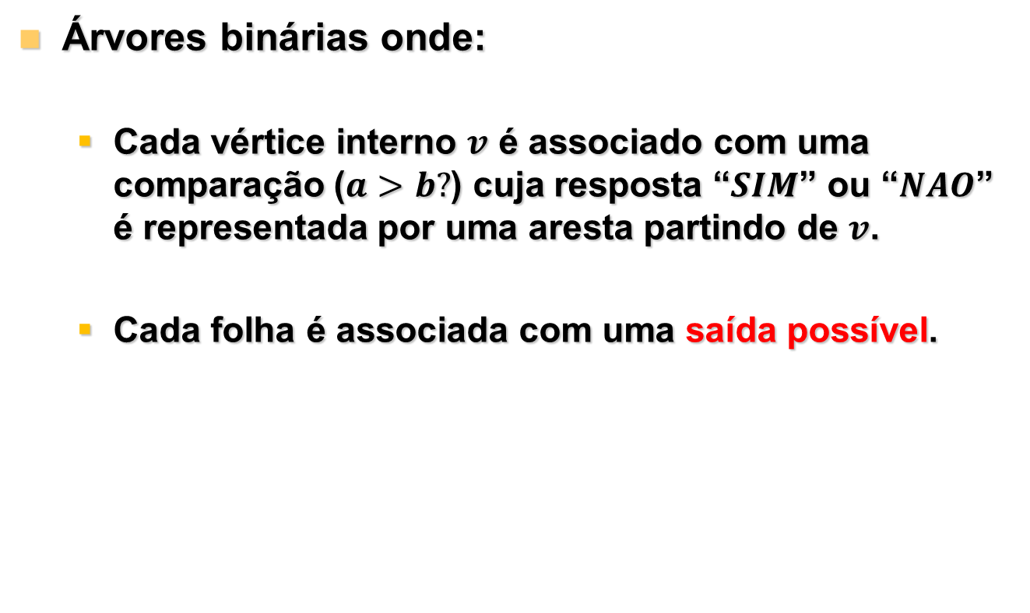

Modelo para representar algoritmos: Árvores de Decisão
Árvores binárias onde:
Cada vértice interno $v$ é associado com uma comparação ($a>b?$) cuja resposta “$SIM$” ou “$NAO$” é representada por uma aresta partindo de $v$.
Cada folha é associada com uma saída possível.
$$\sim$$

Slide 4






























Exemplo de árvore de decisão
SIM
$$1≤2?$$
NÃO
SIM
$$3≤4?$$
NÃO
SIM
$$3≤4?$$
NÃO
SIM
$$1≤3?$$
NÃO
SIM
$$1≤4?$$
NÃO
SIM
$$2≤3?$$
NÃO
SIM
$$2≤4?$$
NÃO
S
$$2≤3?$$
N
$$1≤4?$$
S
$$2≤4?$$
N
$$1>3?$$
S
$$1≤3?$$
N
$$2≤4?$$
S
$$1≤4?$$
N
$$2≤3?$$
...
...
...
...
$$1 2 3 4$$
$$1 2 4 3$$
$$2 1 3 4$$
$$2 3 1 4$$
$$2 1 4 3$$
S
$$2≤4?$$
N
S
$$2≤3?$$
N
S
$$1≤3?$$
N
$$1 3 2 4$$
$$1 3 4 2$$
$$1 4 2 3$$
$$1 4 3 2$$
$$2 4 1 3$$
$$2 4 3 1$$

Slide 5



















Exemplo de árvore de decisão
SIM
$$1≥2?$$
NÃO
SIM
$$1≥3?$$
NÃO
SIM
$$1>5?$$
NÃO
SIM
$$1≥4?$$
NÃO
SIM
$$1>5?$$
NÃO
SIM
$$1≥3?$$
NÃO
SIM
$$1>4?$$
NÃO
$$1≥5?$$
$$1≥4?$$
$$1≥4?$$
$$1>4?$$
$$1≥4?$$
$$1≥4?$$
$$1≥3?$$
$$1>3?$$
...
...
...
...
...
...
...
...
$$… 1$$
$$1…$$
$$… 5 1$$
$$3 1…$$

Slide 6
Como medir a complexidade de um algoritmo em Árvore de Decisão
Note que cada nó interno representa uma comparação de chaves.
A sequência de comparações que ocorrem em uma execução do algoritmo corresponde a um passeio da raiz até uma das folhas da árvore.
Como o custo de um algoritmo é dado pelo cenário de pior caso, o custo do algoritmo será dado pela altura da árvore.

Slide 7
Como medir a complexidade de um algoritmo em Árvore de Decisão
Como podemos estabelecer o custo mínimo de um algoritmo para o problema de Ordenação Por Comparação de Chaves?
Ou: como estabelecer a altura mínima de uma árvore de decisão para este problema?
Observaremos o número de folhas mínimo de uma tal árvore.
Qual seria esse número?

Slide 8
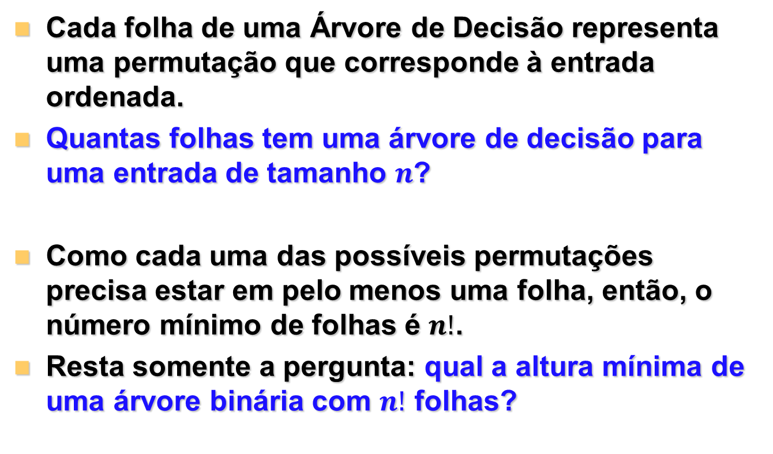
Como medir a complexidade de um algoritmo em Árvore de Decisão
Cada folha de uma Árvore de Decisão representa uma permutação que corresponde à entrada ordenada.
Quantas folhas tem uma árvore de decisão para uma entrada de tamanho $n$?
Como cada uma das possíveis permutações precisa estar em pelo menos uma folha, então, o número mínimo de folhas é $n!$.
Resta somente a pergunta: qual a altura mínima de uma árvore binária com $n!$ folhas?

Slide 9


Qual a altura mínima de uma árvore binária com $n!$ folhas?
Supondo o melhor cenário possível:
$$\log_{2}{(n!)}$$
Qual o custo de $\log_{2}{(n!)}$?

Slide 10
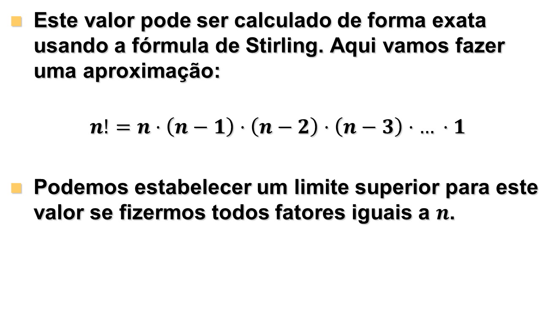

Qual o custo de $\log_{2}{(n!)}$?
Este valor pode ser calculado de forma exata usando a fórmula de Stirling. Aqui vamos fazer uma aproximação:
$$n!=n⋅\left(n−1\right)⋅\left(n−2\right)⋅\left(n−3\right)⋅… ⋅1$$
Podemos estabelecer um limite superior para este valor se fizermos todos fatores iguais a $n$.

Slide 11
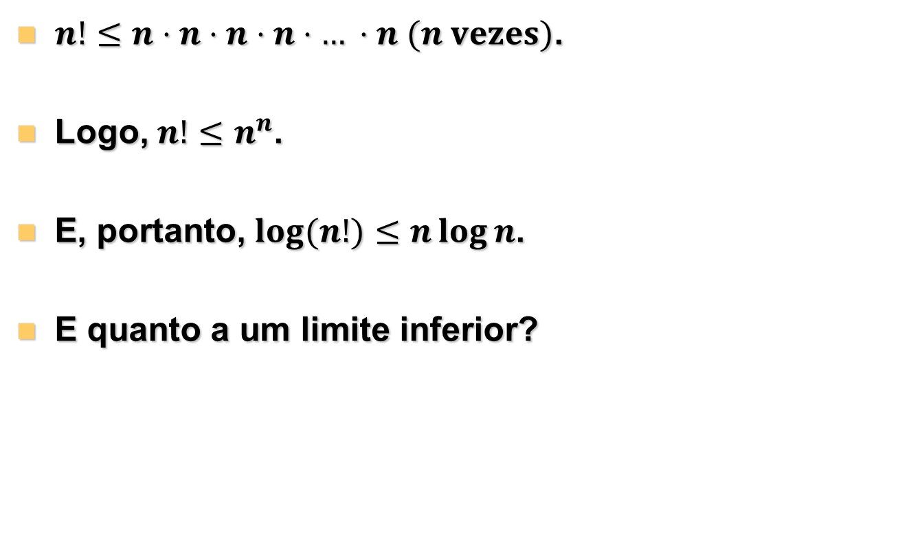
Qual o custo de $\log_{2}{(n!)}$?
$n!≤n⋅n⋅n⋅n⋅… ⋅n (n vezes)$.
Logo, $n!≤n^{n}$.
E, portanto, $\log{(n!)}≤n\log{n}$.
E quanto a um limite inferior?

Slide 12
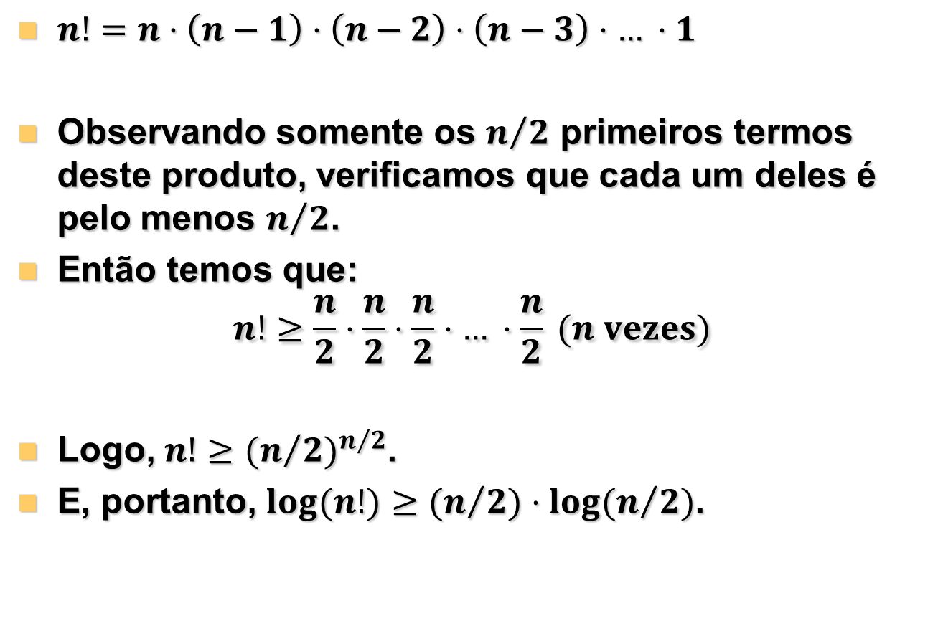
Qual o custo de $\log_{2}{(n!)}$?
$n!=n⋅\left(n−1\right)⋅\left(n−2\right)⋅\left(n−3\right)⋅… ⋅1$
Observando somente os $n/2$ primeiros termos deste produto, verificamos que cada um deles é pelo menos $n/2$.
Então temos que:
$$n!≥\frac{n}{2}⋅\frac{n}{2}⋅\frac{n}{2}⋅… ⋅\frac{n}{2} (n vezes)$$
Logo, $n!≥{(n/2)}^{n/2}$.
E, portanto, $\log{(n!)}≥(n/2)⋅\log{(n/2)}$.

Slide 13
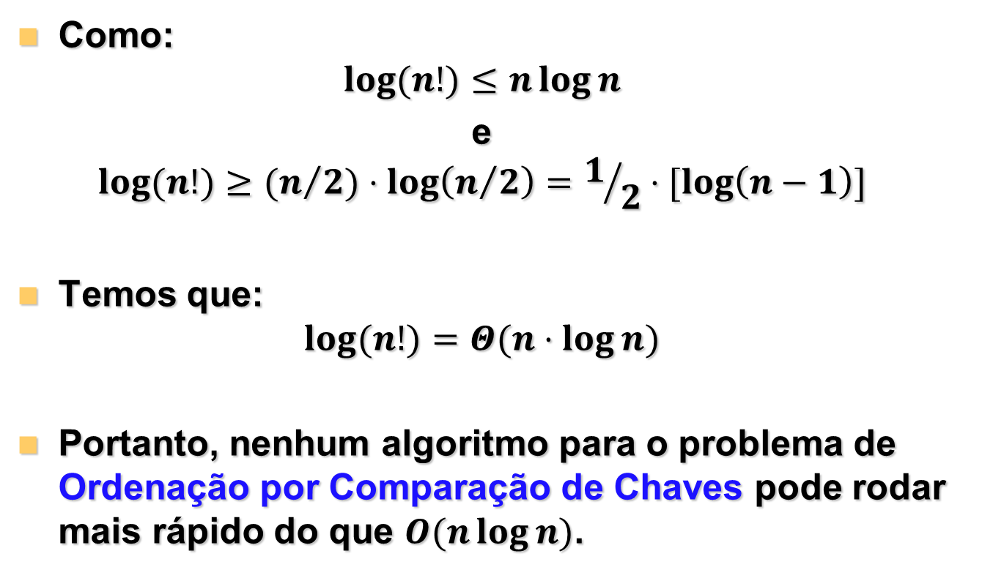
Qual o custo de $\log_{2}{(n!)}$?
Como:
$$\log{(n!)}≤n\log{n}$$
e
$$\log{(n!)}≥{(n}/2)⋅\log\left(n/2\right)=1/2⋅[\log\left(n−1\right)]$$
Temos que:
$$\log{(n!)}=Θ(n⋅\log{n})$$
Portanto, nenhum algoritmo para o problema de Ordenação por Comparação de Chaves pode rodar mais rápido do que $O(n\log{n})$.

Slide 14
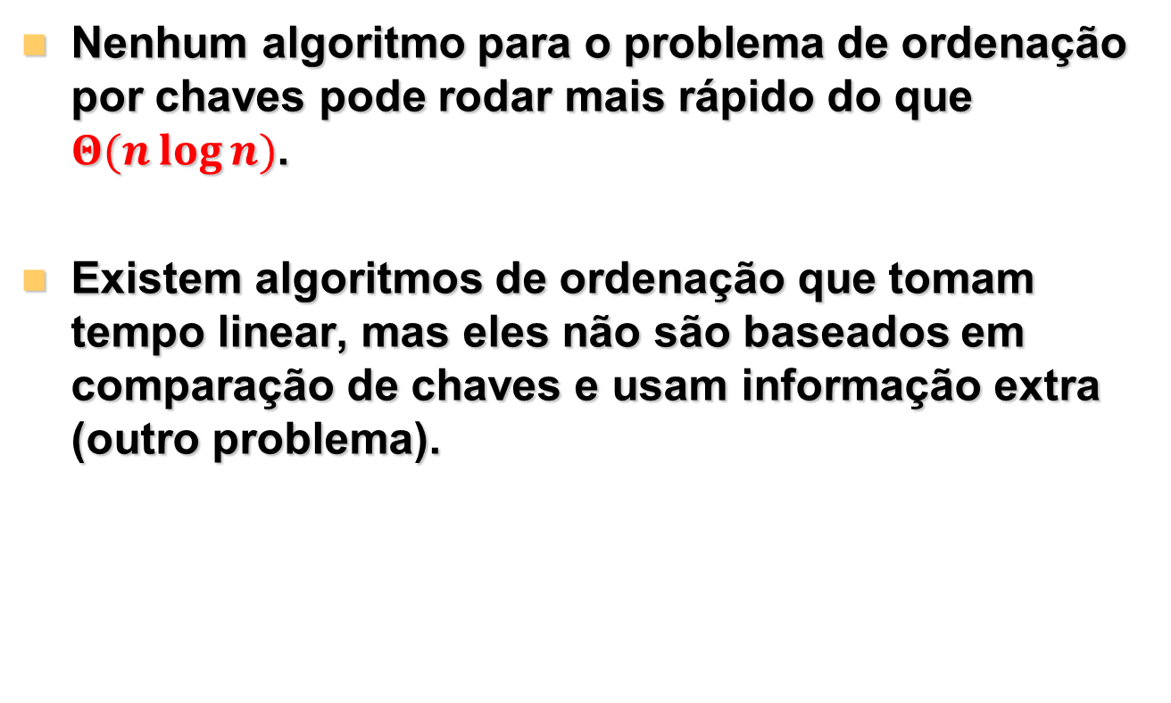
Qual o custo de Ordenação?
Nenhum algoritmo para o problema de ordenação por chaves pode rodar mais rápido do que $Θ(n\log{n})$.
Existem algoritmos de ordenação que tomam tempo linear, mas eles não são baseados em comparação de chaves e usam informação extra (outro problema).

